Slide 1
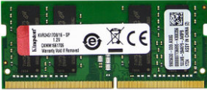
4.3 存储器与CPU的连接
第四 章
1
存储扩展的基本概念及类型
存储器芯片的容量总是有限的，容量越大，工艺越难，价格越高。
M × 4N
位扩展
字扩展
M × N
4M × N
字位扩展
2M×2N
无论哪种类型的存储扩展都要完成CPU与主存间地址线、数据线、控制线的连接

Slide 2
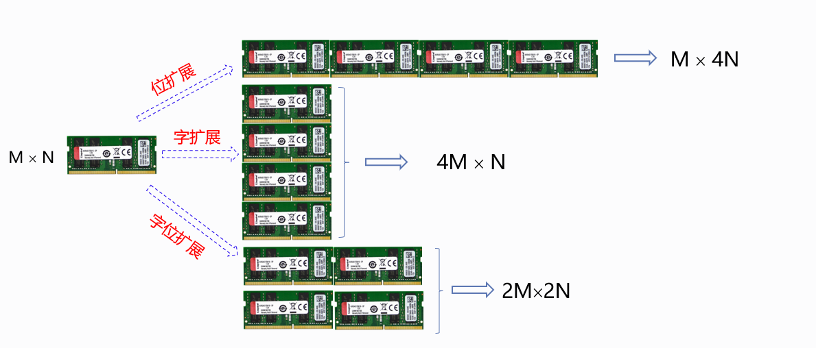
4.3 半导体存储器逻辑设计
一 存储扩展的基本概念及类型
需解决：
芯片的选用、
地址分配与片选逻辑、
信号线的连接。

Slide 3

4.3 半导体存储器逻辑设计
1.位扩展方式
进行位数扩充（即加大字长）；当主存储器的字数与单个存储芯片的字数相同而位数不同时，可采用位扩展的方式来构成主存储器。
由mk×n₁的存储器芯片组成mk×n₂的存储器，需要n₂/n₁片mk×n₁的存储器芯片。

Slide 4
2.字扩展方式
增加存储器中字的数量，而位的数量保持不变；当主存储器的字长与单个存储芯片的字长相同，而字数不同时，可采用字扩展方式。
由m₁k×n的存储器芯片组成m₂k×n的存储器，需要⌈m₂/m₁⌉片m₁k×n的存储器芯片。
3.字位同时扩展方式
由m₁k×n₁的存储器芯片组成m₂k×n₂的存储器，需要(⌈m₂/m₁⌉) × (n₂/n₁)片m₁k×n₁的存储器芯片。

Slide 5
两种访存地址的译码方式
1.全译码方式
全译码方式是指选片地址部分必须全部有效，在以下两种情况下，必须用全译码方式。
1）CPU可访问的最大存储空间与实际使用的存储空间相同
2）如果实际使用的存储空间小于CPU可访问的最大存储空间，而且对实际使用空间的地址范围有严格要求。
2.部分译码方式
当实际使用的存储空间比CPU访问的最大存储空间小，并且对其地址范围没有严格要求，可用部分译码方式。

Slide 6
例1.
用2114（1K×4）SRAM芯片组成容量为4K×8的存储器。地址总线A15～A0（低）,双向数据总线D7～D0（低）,读/写信号线R/W。
给出芯片地址分配与片选逻辑,并画出M框图。
1.计算芯片数
（1）先扩展位数，再扩展单元数(地址空间)。
2片1K×4
1K×8
8片
4组1K×8
4K×8

Slide 7
2.地址分配与片选逻辑
芯片内的寻址系统(二级译码)
存储器寻址逻辑
芯片外的地址分配与片选逻辑
为芯片分配哪几位地址，以便寻找片内的存储单元
由哪几位地址形成芯片选择逻辑，以便寻找芯片
存储空间分配：
4KB存储器在16位地址空间（64KB）中占据
任意连续区间。

Slide 8
任意值
片选
芯片地址
64KB
A15…A12A11A10A9……A0
0 0 0 …… 0
1K×4
1K×4
0 0 1 …… 1
0 1 0 …… 0
1K×4
1K×4
4KB
0 1 1 …… 1
1 0 0 …… 0
需12位地址寻址：
1K×4
1K×4
1 0 1 …… 1
1 1 0 …… 0
A11～A0
1K×4
1K×4
1 1 1 …… 1
低位地址分配给芯片，高位地址形成片选逻辑。
芯片 芯片地址 片选信号 片选逻辑
1K
A9～A0
CS0
A11A10
1K
A9～A0
CS1
A11A10
1K
A9～A0
CS2
A11A10
1K
A9～A0
CS3
A11A10

Slide 9
3.连接方式
（1）扩展位数
（2）扩展单元数
（3）连接控制线
D7~D4
4
D3~D0
4
4
4
4
4
1K×4
1K×4
1K×4
1K×4
4
4
4
4
R/W
1K×4
1K×4
1K×4
1K×4
A9~A0
10
10
10
10
CS0
CS1
CS2
CS3
A11 A10
A11 A10
A11 A10
A11 A10
（4）形成片选逻辑电路

Slide 10
例2.
某半导体存储器，按字节编址。其中，0000H～ 07FFH为ROM区，选用EPROM芯片（2KB/片）；0800H～13FFH为RAM区，选用RAM芯片（2KB/片和1KB/片）。地址总线A15～A0（低）。给出地址分配和片选逻辑。
1.计算容量和芯片数
ROM区：2KB
RAM区：3KB
共3片
2.地址分配与片选逻辑
存储空间分配：
先安排大容量芯片（放地址低端），再安排小容量芯片。
便于拟定片选逻辑。

Slide 11
A15A14A13A12A11A10A9…A0
64KB
0 0 0 0 0 0 …… 0
2K
ROM
0 0 0 0 0 1 …… 1
0 0 0 0 1 0 …… 0
2K
0 0 0 0 1 1 …… 1
RAM
0 0 0 1 0 0 0 … 0
1K
0 0 0 1 0 0 1 … 1
低位地址分配给芯片，高位地址形成片选逻辑。
芯片 芯片地址 片选信号 片选逻辑
2K
A10～A0
CS0
A12A11
2K
A10～A0
CS1
A12A11
1K
A9～A0
CS2
A12A11
A10
A15A14A13为全0

Slide 12
练习1 某半导体存储器容量4K×8b。其中固化区容量为2KB，拟选用EPROM芯片2716(2K×8b);工作区2KB，选用RAM芯片2114(1K×4b)。地址总线A15～A0（低)，双向数据总线D7～D0(低)，读/写控制信号线R/W。
（1）组成该存储器需用多少块2716芯片和多少块2114芯片？
（2）各芯片需连入哪几根地址线？
（3）给出各芯片地址分配和各片选信号的逻辑式。
（4）画出组成的存储器逻辑框图

Slide 13
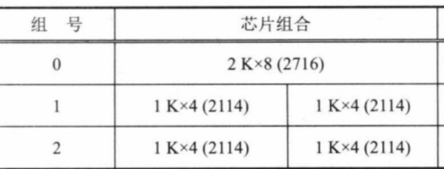
解：
（1）需1块2716、4块2114
（2）2716芯片需要A10-A0共11根地址线，2114需要A9-A0共10根地址线
（3）地址分配

Slide 14
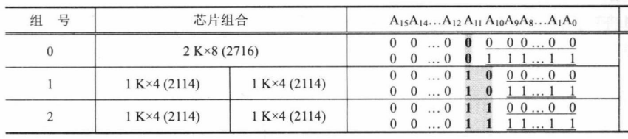
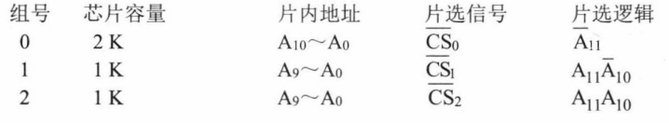
解：
（1）需1块2716、4块2114
（2）2716芯片需要A10-A0共11根地址线，2114需要A9-A0共10根地址线
（3）地址分配

Slide 15
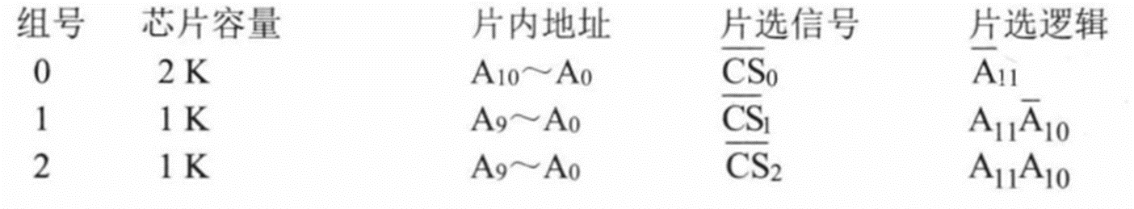
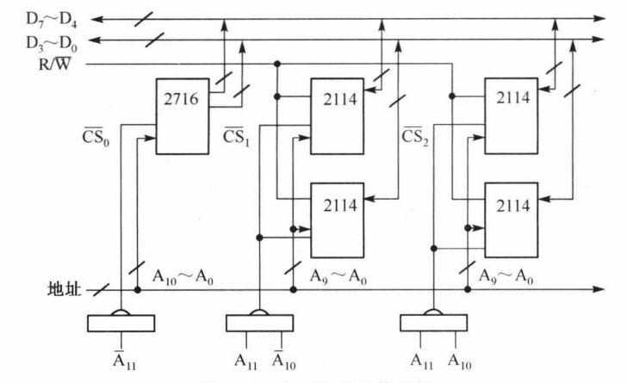
（4）存储器逻辑框图

Slide 16
练习2 设计容量为14KB的半导体存储器，按字节编址，要求0000H(0)~1FFFH(8191)为ROM区，2000H(8192)~37FFH(14335)为RAM区，地址总线A16～A0(低)，双向数据总线D7～D0(低)，读写控制信号线R/W。可选用的存储芯片规格有EPROM (4KB/片）和RAM (2K×4位/片)。
(1) 组成该存储器需用多少块ROM芯片和多少块RAM芯片？
(2) 各芯片需连入哪几根地址线？
(3)给出芯片地址分配和片选逻辑式
(4) 画出该存储器逻辑框图

Slide 17
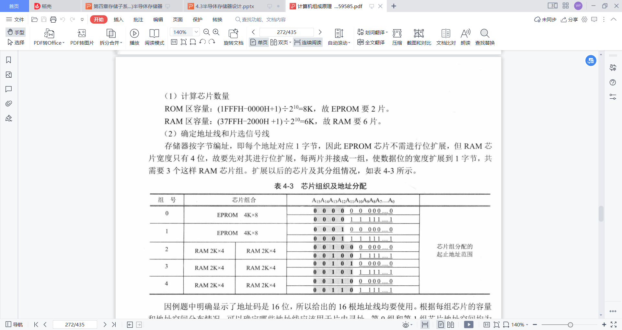
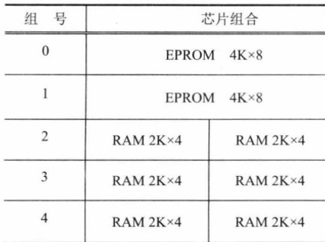
解：（1）
（2）4KB芯片需要地址线A11-A0,2K×4位芯片需要地址线A10-A0
（3）地址分配与片选信号

Slide 18
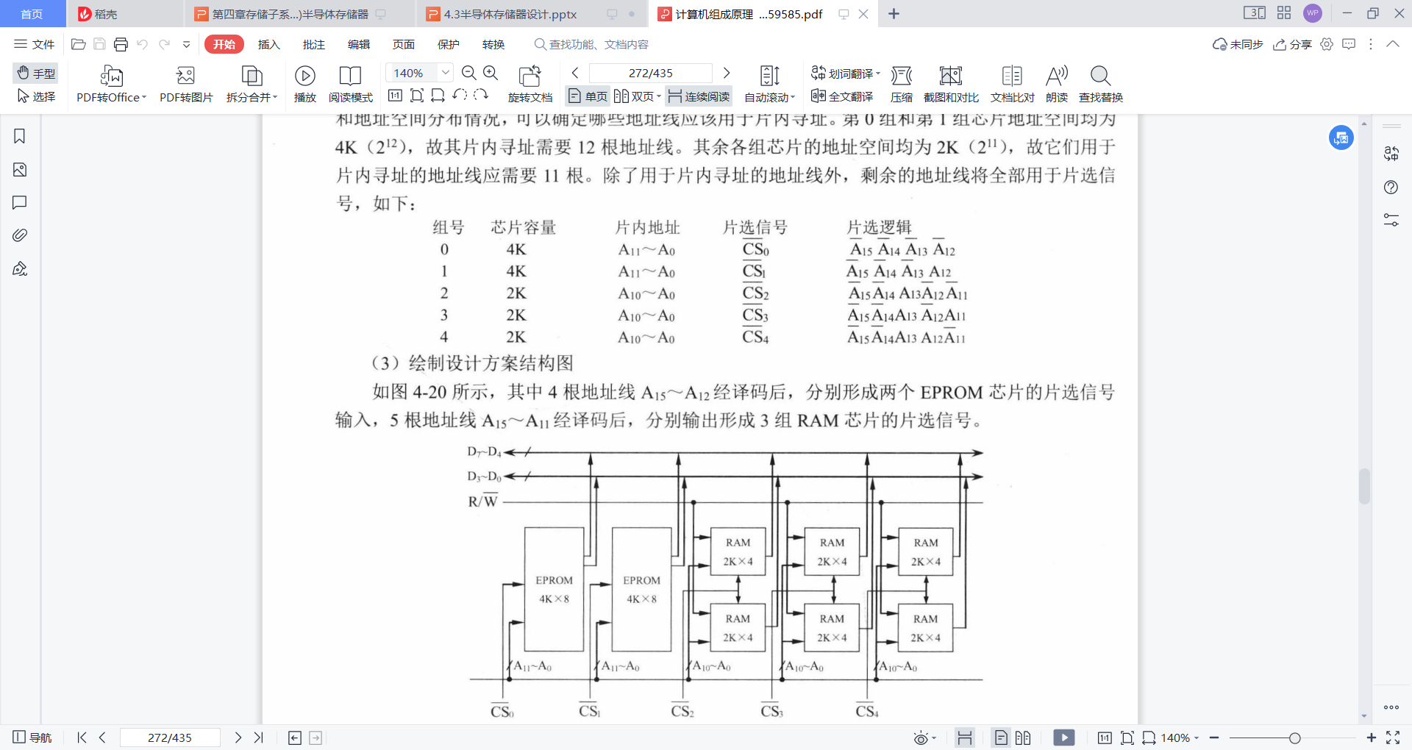
解：（1）
（2）4KB芯片需要地址线A11-A0,2K×4位芯片需要地址线A10-A0
（3）地址分配与片选信号

Slide 19
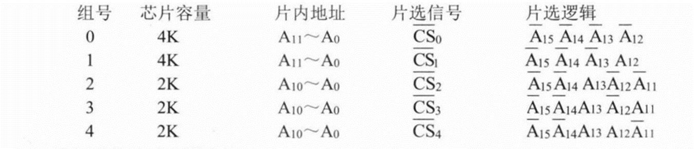
（4）存储器逻辑框图

